Slide 1
ASAS-ASAS HUKUM MUAMALAH

Slide 2
DIENUL ISLAM
QUR’AN & SUNNAH
Syariah
Aqidah
Amaliyah
Akhlaq
Tauhid :
Rububiyah
Uluhiyah
Asma’ wa Sifat
Risalah :
Ahkam
Qudwah
Hablumminallah
Hablumminannas
Hablumminal’alam
Fiqh
Ibadah
Muamalah
Munakahah
Jinayah
Transaksi
AQAD

Slide 3
Pengertian Hukum Muamalah
Ilmu tentang hukum-hukum syara’ yang mengatur hubungan atau interaksi antara manusia dengan manusia dalam bidang kegiatan ekonomi islam

Slide 4
Objek Pembahasan Hukum Muamalah
Hubungan antara manusia dengan manusia lain yang berkaitan dengan benda atau maal.
Hakikat dari hubungan tersebut berkaitan dengan hak dan kewajiban antara manusia satu dengan manusia lainnya.

Slide 5
ألأ صل فى ألأ شيا ء أ با حة حتى يد ل الد ليل عل التحر يم
pada dasarnya segala sesuatu adalah boleh sampai ada dalil yang melarangnya.

Slide 6
1. SELURUH AKTIFITAS MUAMALAH TIDAK LEPAS DARI ASPEK KETUHANAN, YAITU UNTUK IBADAH
وماخلقت الجن والإ نس إلا ليعبدون
dan tidaklah aku ciptakan jin dan manusia kecuali untuk beribadah
Menciptakan suasana dan kondisi bermuamalah yang dituntun oleh nilai-nilai ketuhanan
Sehingga akan terjadi muamalah yang jujur, amanah, dan sesuai tuntunan syariat

Slide 7
2. Asas Kebebasan Berkontrak
Kebebasan yang diberikan oleh syariat untuk membuat perikatan berdasarkan kehendak para pihak selama tidak bertentangan dengan syariat.
Dasar hukumnya:
Q.S 5:1 “Hai orang-orang yang beriman, penuhilah akad-akad itu”
Hadits Rasulullah: “Kamu sekalian lebih mengetahui dengan urusan keduniaanmu” (HR Muslim)
Kaidah “Pada dasarnya semua akad dan muamalat hukumnya sah sehingga ada dalil yang membatalkan dan mengharamkannya”.

Slide 8
3. Asas Kerelaan
Asas kerelaan adalah asas yang menentukan bahwa dalam setiap transaksi harus dilakukan suka-sama suka, artinya tidak boleh ada unsur paksaan dalam transaksi.
Dasar hukumnya:
Q.S:4:29 "Hai orang-orang yang beriman, janganlah kamu saling memakan harta sesamamu dengan jalan yang batil, kecuali dengan jalan perniagaan yang berlaku dengan suka sama suka di antara kamu”.
menempatkan masing-masing pihak di dalam posisi dan kedudukan yang seimbang.

Slide 9
3. lanjutan...
dapat diartikan dalam bentuk fisik. Oleh karena itu secara hukum selama dalam proses ijab dan qabul suatu transaksi tidak terdapat adanya paksaan yang bersifat fisik dapat dikatakan bahwa transaksi tersebuat adalah sah menurut hukum.
Dalam bentuk psikis apabila dapat dibuktikan adanya paksaan dari pihak lawan, transaksi dianggap tidak pernah ada. Sedangkan bila paksaan psikis datang dari diri sendiri, selama transaksi sebagai pernyataan kehendak tanpa adanya paksaan dari pihak lain tetap dianggap sah.

Slide 10
4. Tidak Menimbulkan Mudharat
mudarat adalah segala sesuatu yang tidak menguntungkan, tidak membawa kemanfaatan atau segala sesuatu yang dapat membawa kepada kerugian.
Prinsip ini ditentukan di dalam Hadis
لا ضرر ولا ضرا ر
“Artinya tidak mudharat dan tidak menimbulkan mudarat”.
Dalam dunia ekonomi bisnis keuangan modern prinsip ini mempunyai kedudukan yang sangat penting dalam kaitannya dengan perkembangan ekonomi keuangan modern yang sangat pesat di satu sisi dan sedikitnya teks-teks hukum dalam al-Qur’an dan hadis pada sisi yang lain. Asas tidak boleh menimbulkan mudarat ini menjadi fungsional dalam mengukur boleh atau tidaknya suatu tindakan atau perbuatan.

Slide 11
5. Tidak Boleh Berbuat Batil
kata batil antara lain diartikan dengan tidak benar. Dengan demikian setiap orang dilarang mencari rejeki dengan cara yang tidak benar. Larangan melakukan hal yang tidak benar yang ditentukan di dalam al Quran tersebut mempunyai pengertian sangat luas. Oleh karena itu setiap tindakan yang merugikan atau berakibat merugikan orang lain dapat dikategorikan sebagai perbuatan batil.

Slide 12
5. Tidak Boleh Berbuat Batil
“Dan janganlah sebahagian kamu memakan harta sebahagian yang lain di antara kamu dengan jalan yang bathil dan (janganlah) kamu membawa (urusan) harta itu kepada hakim, supaya kamu dapat memakan sebahagian dari pada harta benda orang lain itu dengan (jalan berbuat) dosa, padahal kamu mengetahui”.(QS:2:188)

Slide 13
MAYSIR
Semua bentuk perpindahan harta ataupun barang dari satu pihak kepada pihak lain tanpa melalui jalur akad yang telah digariskan Syariah, namun perpindahan itu terjadi melalui permainan, seperti taruhan uang pada permainan kartu, pertandingan sepak bola, pacuan kuda, pacuan greyhound dan seumpamanya
Mengapa dilarang? Karena (1) permainan bukan cara untuk mendapatkan harta/keuntungan (2) menghilangkan keredhaan dan menimbulkan kebencian/dendam (3) tidak sesuai dengan fitrah insani yang berakal dan disuruh bekerja untuk dunia dan akhirat.

Slide 14
GHARAR
Sesuatu yang tidak jelas dan tidak dapat dijamin atau dipastikan kewujudannya secara matematis dan rasional baik itu menyangkut barang (goods), harga (price) ataupun waktu pembayaran uang/penyerahan barang (time of delivery).
Contohnya: jual beli mangga yang masih pentil dan berada di pohonnya, karena pihak pembeli tidak dapat memastikan berapa banyak buah mangga masak yang nanti berhasil di panennya dan kapan buah-buah tersebut dapat di panen.
Juga: masuk ke kolam pancing dengan membayar sejumlah uang tertentu yang tidak jelas peruntukannya, apakah bayaran atas servis tempat atau juga untuk ikan yang berhasil ditangkap si pemancing.
Kecuali bila hal itu semua dijelaskan secara rinci di muka.

Slide 15
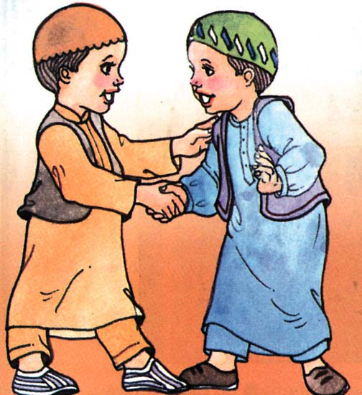
Terima Kasih
Thank You
Syukria

